Slide 1
« l’agroforesterie, impact des arbres sur l’élevage »
Intervenant : M. Arnaud Deltour (CA NPDC)
Etude réalisée avec le concours de :
Mathilde Medana (2021)
Justine Thomas (2022)
Financée par

Slide 2
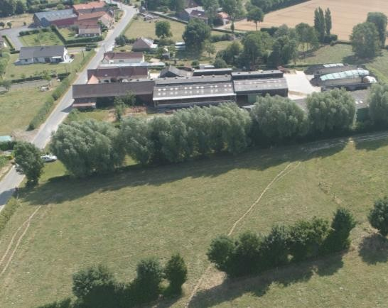
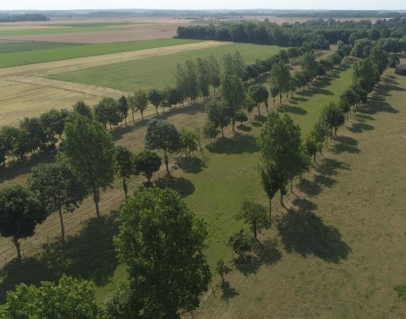
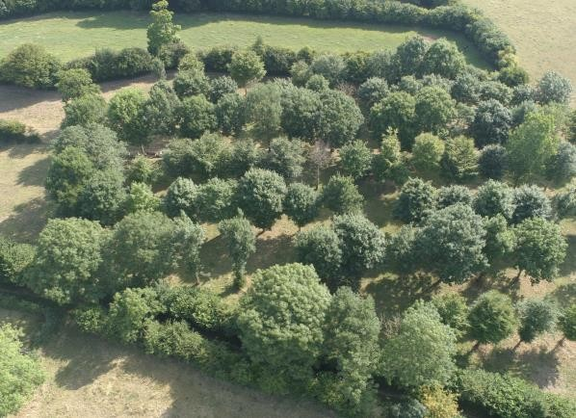
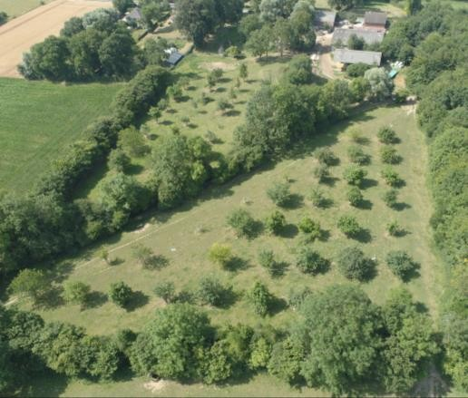
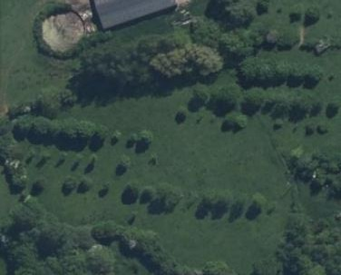
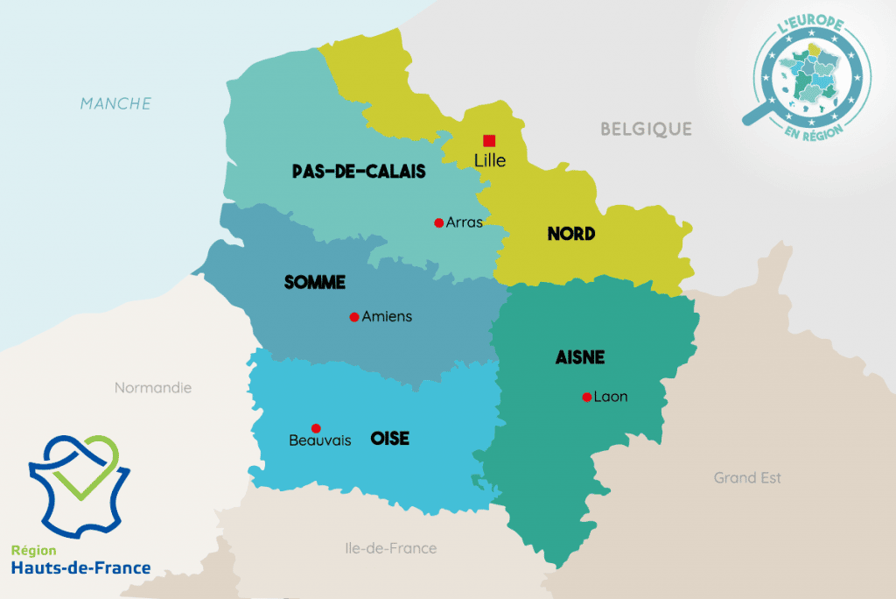
Les sites d’études :
Etude réalisée sous l’expertise d’un comité technique composée d’agroforestiers et de conseillers production animale et fourragère
Les caractéristiques des exploitations choisies :
- Prairie agroforestière avec des arbres âgés de plus de 15 ans
4 exploitations : 5 parcelles suivies
La ferme du Wint BRUNEMBERT
Exploitation de M.Fontaine PREURES
Agriculture
Biologique
SCEA Prevost, BUNEVILLE
Exploitation de M.François ZOTEUX
Agriculture
Conventionnelle
- Présence d’un troupeau de vaches laitières ou allaitantes
pâturant dans ces prairies durant la période estivale
Buneville2
Buneville 1
Zoteux
Preures
Brunembert
Notes:
Buneville 2 : 35t/ha
Buneville 1 : 70 t/ha
Zoteux : 110 t/ha
Preures : 70 t/ha
Brunenbert : 45t/ha

Slide 3
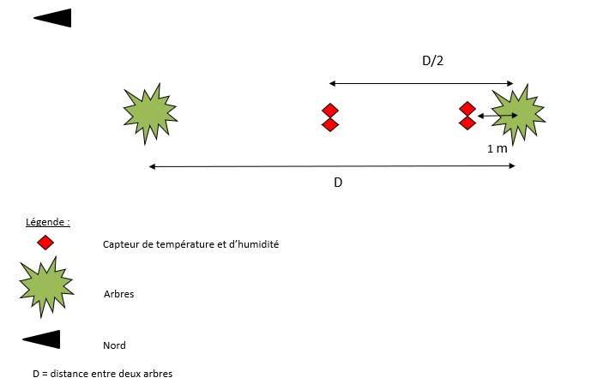
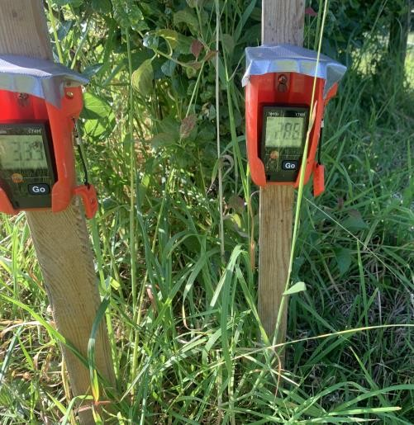
Matériels et méthodes
Le microclimat :
➔ Suivi de la temperature et du taux d’humidité toutes les heures
➔ Des capteurs par paire dans chaque modalité :
AF 1m ( à 1m au Nord de l’arbre)
AF D/2 (inter-rang)
Témoin
Estimation de l’index de température et d’humidité ,le THI de Kendall et Webster, 2009
(1.8𝑇 + 32) – ((0.55 − 0.0055𝐻) × (1.8𝑇 – 26))
T : température en °C et H : humidité relative en %

Slide 4
PRAIRIE en plein soleil PRAIRIE agroforestière
Sur toute la période
Du 27 Avril au 18 octobre
19,61 °C
-2,51 °C
17,10 °C
Moyen des T°C
+3,15°C
7,76 °C
10,91 °C
Moyen des T°C min
-3,45 °C
25,96 °C
29,41 °C
Moyen des T°C max
Site de Buneville 2
Notes:
2 gelés sur la période
1er mai : -3 en témon, 1, sous les arbres
12 octobre : -0,5 en témoin, 3c° sous les arbres

Slide 5
PRAIRIE en plein soleil PRAIRIE agroforestière
Un jour de chaleur
Le 18 Juin 2022
-3,6 °C
27,25°C
23,65°C
T°C moyen
+0,6 °C
12,8 °C
13,4°C
T°C min
-9,8°C
T°C max
43,1°C
33,3°C
Site de Preure

Slide 6
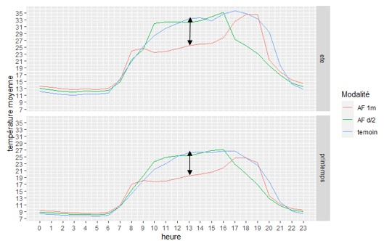
Résultats et discussions
Le microclimat :
Exemple de PREURES
-8 °C
Du 27/04 au 18/10
Journée avec des températures supérieur à 30 c°
Parcelle témoin
126 J
Sous les arbres
40 j
-6 °C
Capteur sous l’arbre
Capteur à l’inter rang
Parcelle témoin

Slide 7
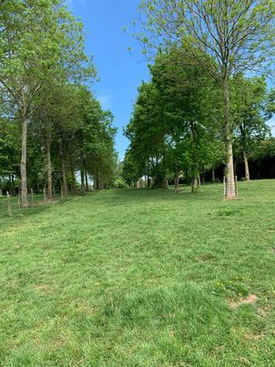
Exemple de Zoteux : la pièce climatisée !
Notes:
Parcelle agroforestière 1 Ha total des prairie 10 ha

Slide 8
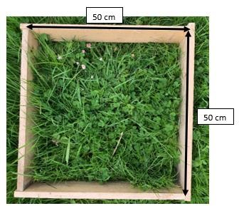
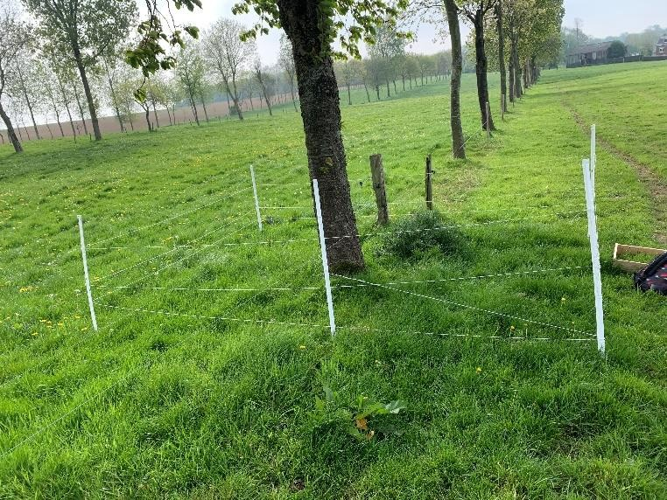
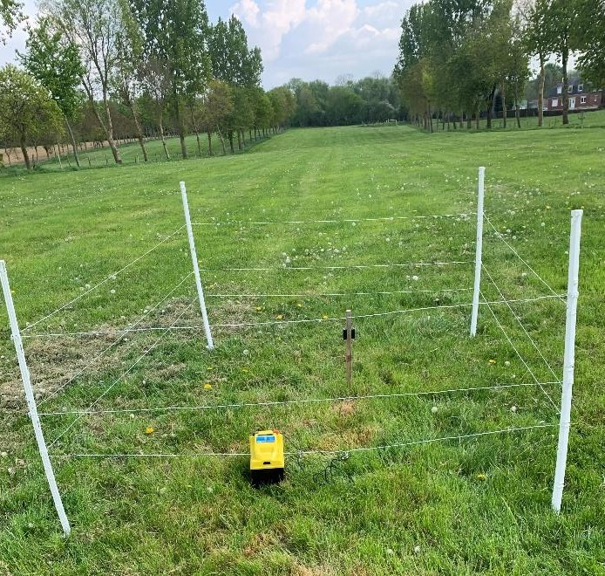
Matériels et méthodes
L’analyse du fourrage :
1/ La notation floristique
Réalisée à 3 reprises (fin avril-début mai /début juin et fin juillet) avec 3 répétitions dans chaque modalité
Notation des familles floristiques : Graminées et Légumineuses
_{Tous les sites}
Zone de défends à Buneville 1
Quadrat de 50x50 cm
2/ Estimation du rendement et des valeurs alimentaires :
3 récoltes : début mai, début juin et fin juillet
dans un quadrat de 50 * 50 cm
grâce à un taille herbe à batterie
À 6 cm du sol
Pesée du poids en Matière Fraiche
Envoie des échantillons de fourrage au laboratoire Auréa Agrosciences
3 sites : Buneville 1 /
2 et Preures
Zone de défends avec un electrificateur à batterie P 200

Slide 9
Résultats et discussions
Rendement
L’analyse du fourrage :
2021 : par rapport au témoin, une production plus forte entre les lignes d’arbres et une production moindre sous les arbres.
Production parcelle témoin
Pousse de l’herbe
Schématisation de la pousse de l’herbe dans une parcelle agroforestière

Slide 10
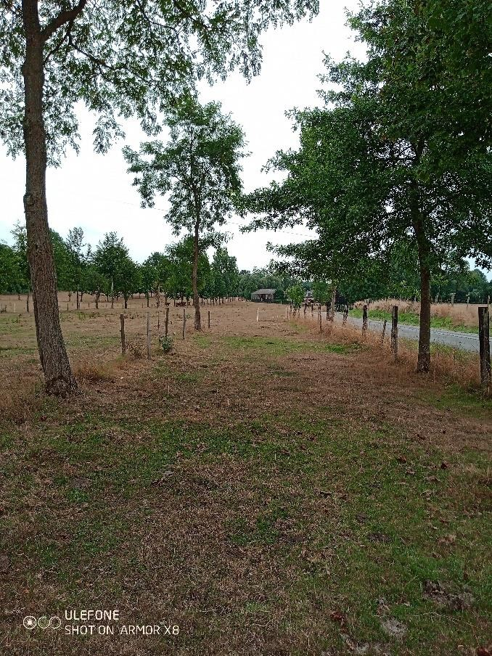
Résultats et discussions
Rendement
L’analyse du fourrage :
2021 : par rapport au témoin, une production plus forte entre les lignes d’arbres et une production moindre sous les arbres.
➔ A noter un décalage du développement phénologique sous les arbres.
2022 : AUCUNE DIFFERENCE SIGNIFICATIVE ENTRE LES MODALITES

Slide 11
Extrait de la présentation de la réalité du changement climatique en Hauts de France
(M. Fabien Dutertre – webinaire du 6 octobre 22)
Courbe de croissance de l’herbe dans une parcelle agroforestière

Slide 12
Résultats et discussions
Suivi floristique
L’analyse du fourrage :
Conventionnelle
biologique

Slide 13
Résultats et discussions
ENERGIE +PROTEINES+ FIBRES
Légumineuses :
2021 et 2022 => non-présence ou avec des taux très faibles sous les arbres (trèfles)
La qualité fourragère :
2021 => moindre sous les arbres, avec plus de fibres non digestibles et une matière azotée plus élevée.
2022 => pas de différence significative sur la qualité fourragère ?

Slide 14
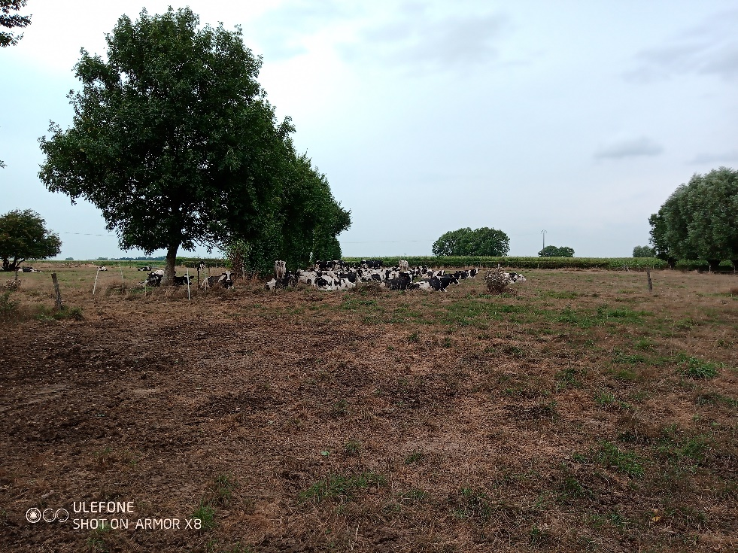
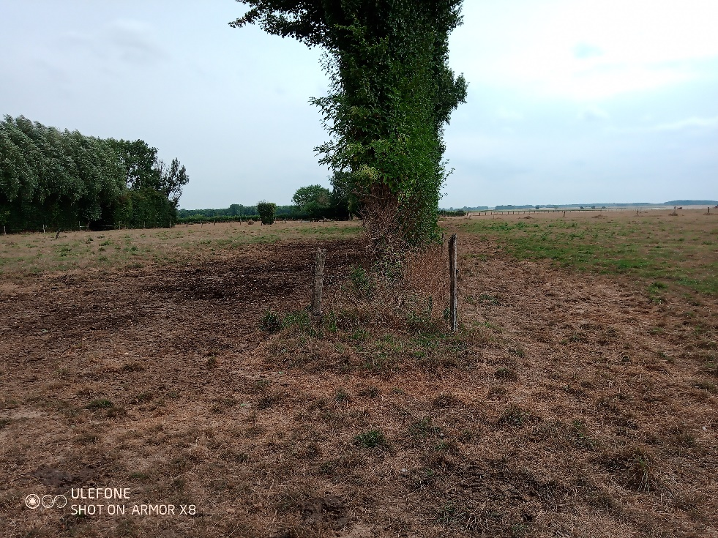
Une étude qui permet d’affiner nos conseils
Importance de bien réfléchir le design de l’aménagement avec une répartition homogène
Limiter la densité (30 à 50 arbres)
Choix des essences permettant d’être utilisées comme secours pour le fourrage.

Slide 15
Merci à tous de votre attention
M. Arnaud Deltour (CA NPDC)
06 73 94 36 68
arnaud.deltour@npdc.chambagri.fr

Slide 16
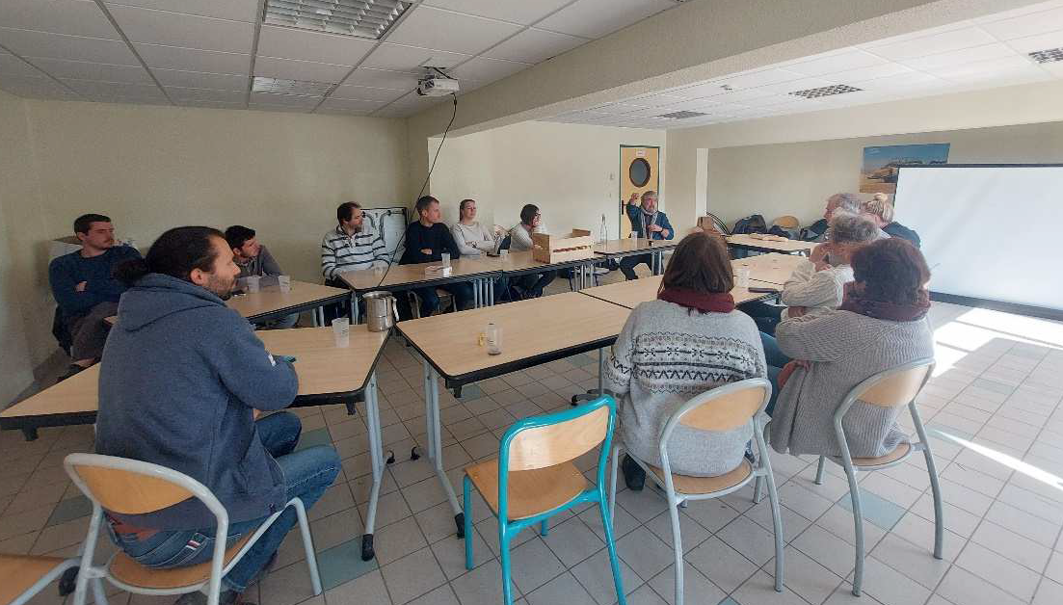
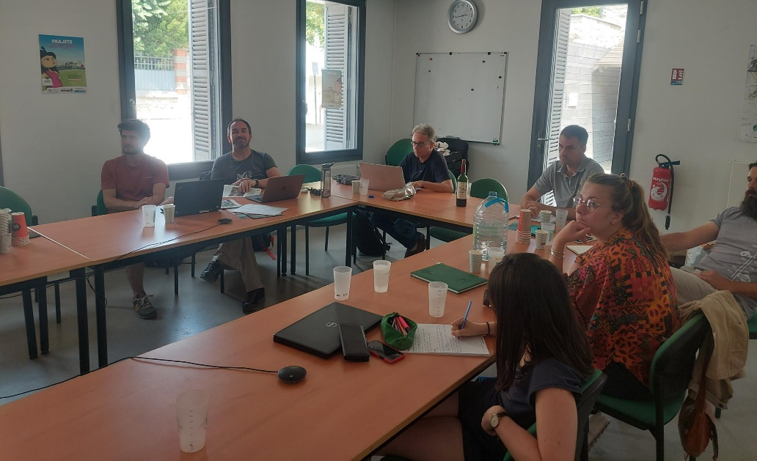
Bibliothèque interactive sur l’agroforesterie en élevage Quels trous dans la raquette ?
Intervenant : Brendan Godoc (Idele)

Slide 17
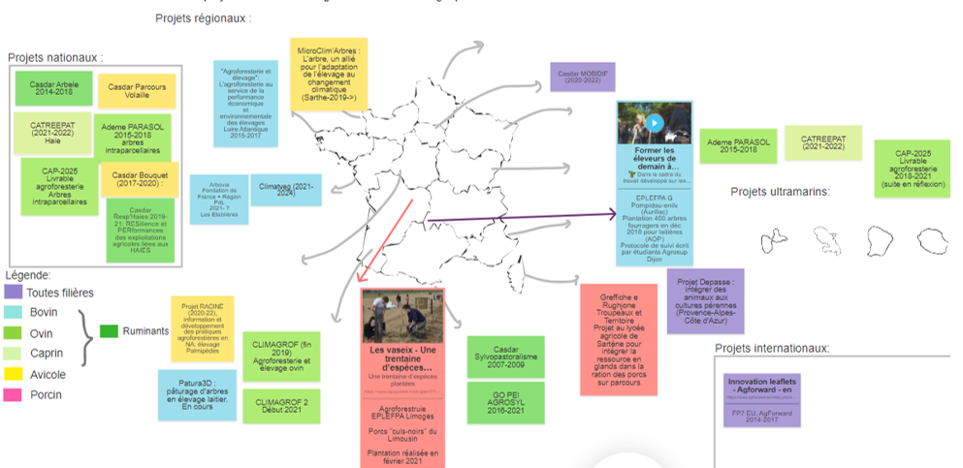
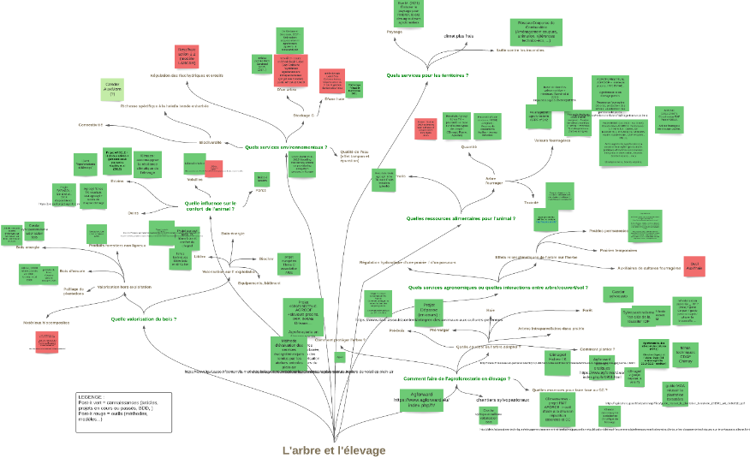
Capitaliser les résultats de projets de R&D
Atelier 1: inventaire des projets
Atelier 2: Inventaire des connaissances acquises
Une volonté : Mettre de l’ordre dans la bibliographie existante, proposer un outil pédagogique et en ligne pour découvrir/retrouver les ressources clés sur l’agroforesterie en élevage
Une manière de rentrer dans la Base Documentaire Collaborative • RMT AgroforesterieS (rmt-agroforesteries.fr)

Slide 18
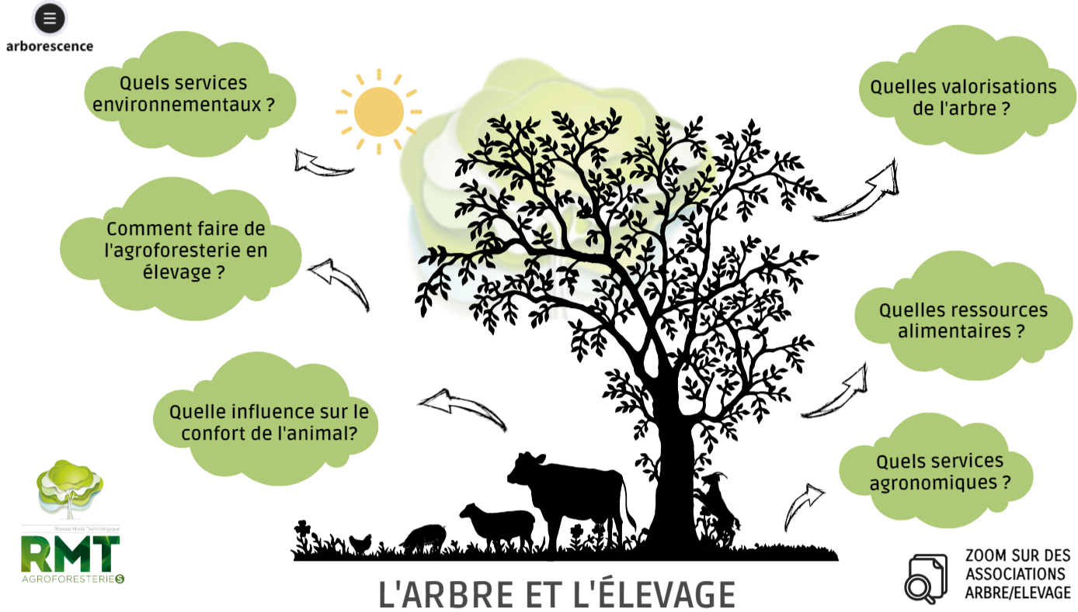
Un outil disponible en ligne
un service en ligne bien approprié et gratuit : genially
une collaboration en équipe
stage de 2 mois encadré par le RMT et Renaud Blanchet (CA52) pour alimenter chaque « rubrique »
plus de 80 ressources renseignées
accessible sur la page du GT élevage
une interface qui peut s’intégrer dans plusieurs pages web
Utilisable hors ligne (sauf les liens)

Slide 19
Le résultat après un an et demi de travail

Slide 20
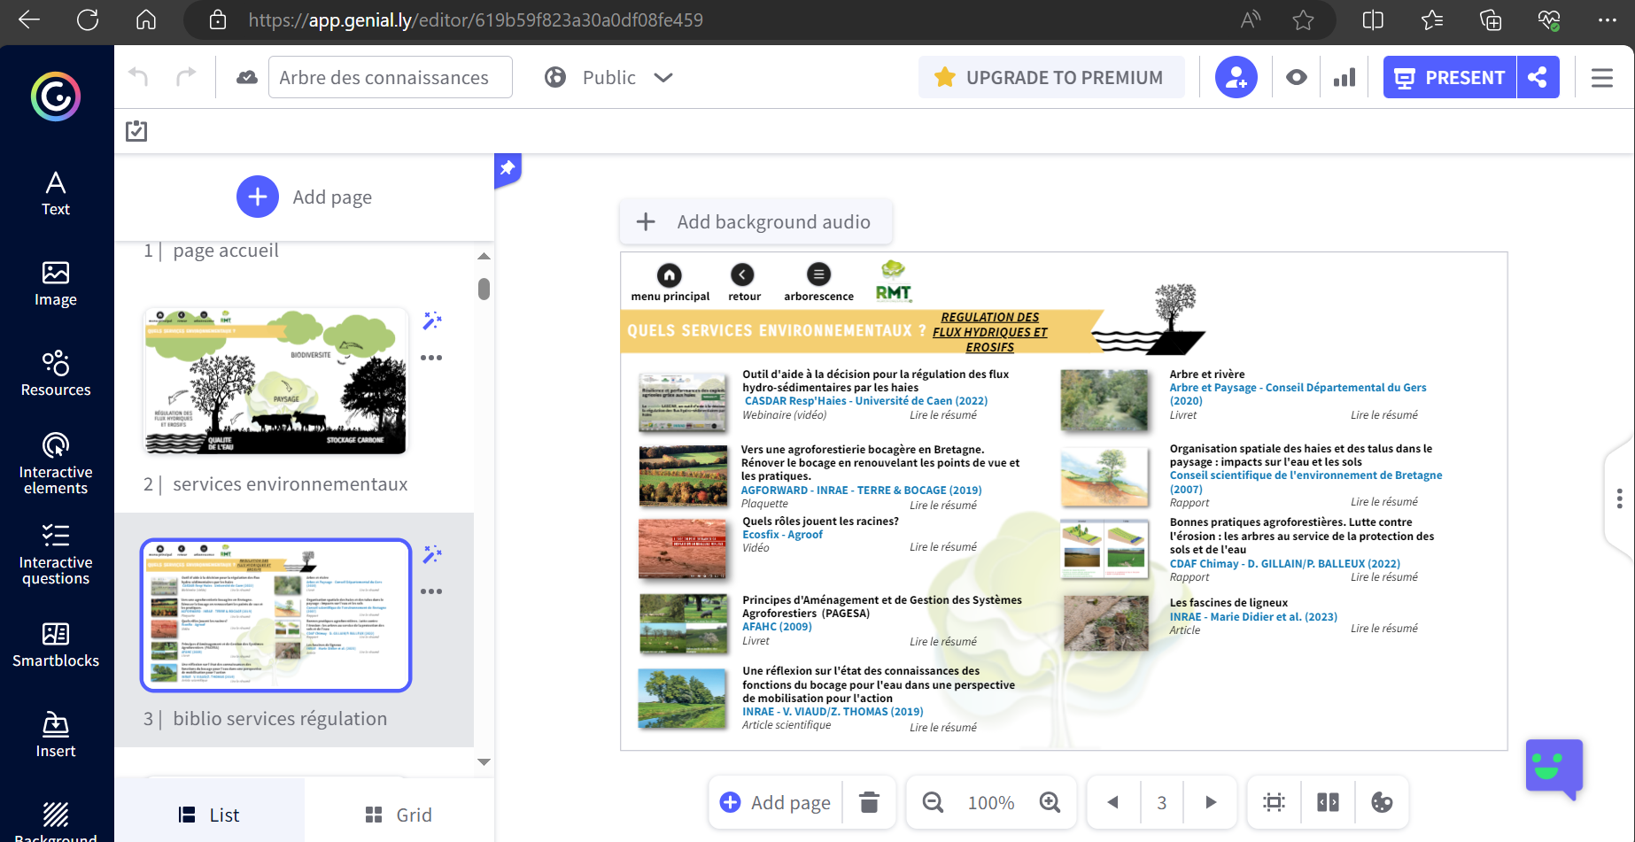
L’arrière-boutique

Slide 21
La maintenance
La maintenance de l’outil est assurée par le GT élevage, son animateur et les membres du groupe qui ont accès à l’interface pour mettre à jour l’outil
Profiter chacun de projets annexes pour flécher du temps sur l’outil
Pour toute demande d’ajout de nouvelles connaissances dans l’outil :
Rajouter le document dans la base documentaire du RMT - Ajouter un document • RMT AgroforesterieS (rmt-agroforesteries.fr)
envoyer un email à Blandine Fagot: blandine.fagot@idele.fr (et brendan.godoc@idele.fr en copie)
Proposer un titre, une image et un résumé court en nous indiquant dans quelle rubrique vous jugez pertinent de déposer cette nouvelle connaissance

Slide 22
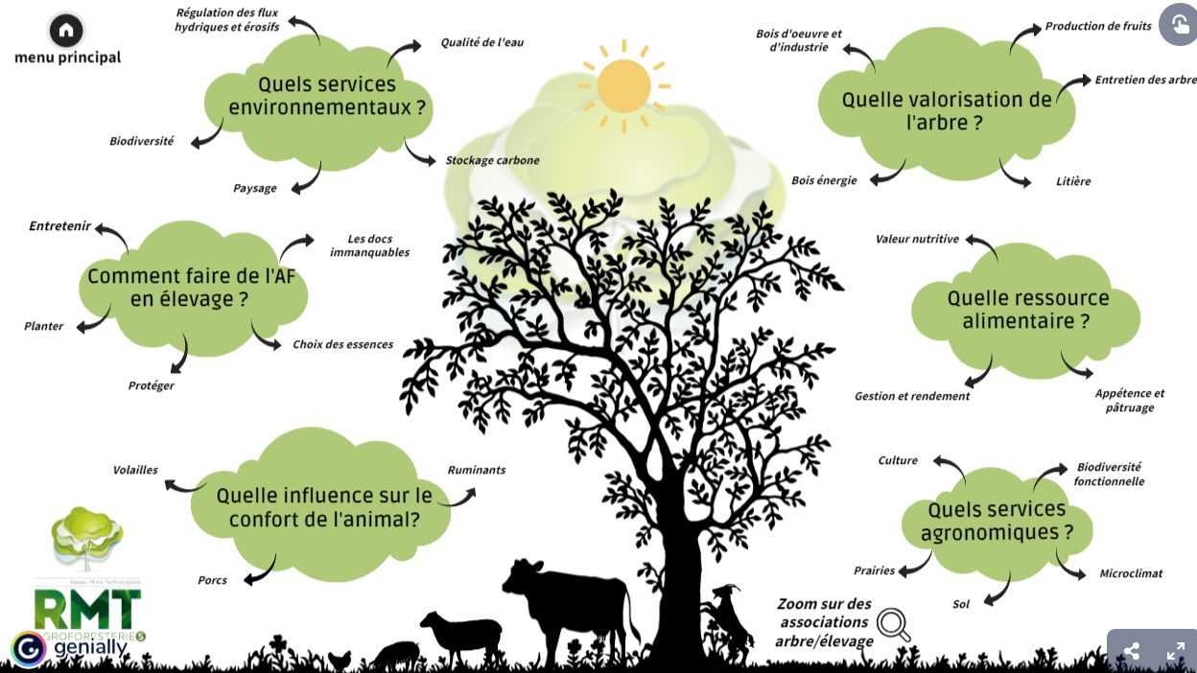
Où en est-on ? Quels sont les trous dans la raquette ?
Tentative (personnelle) à partir les ressources présentes dans la bibliothèque actuelle :

Slide 23
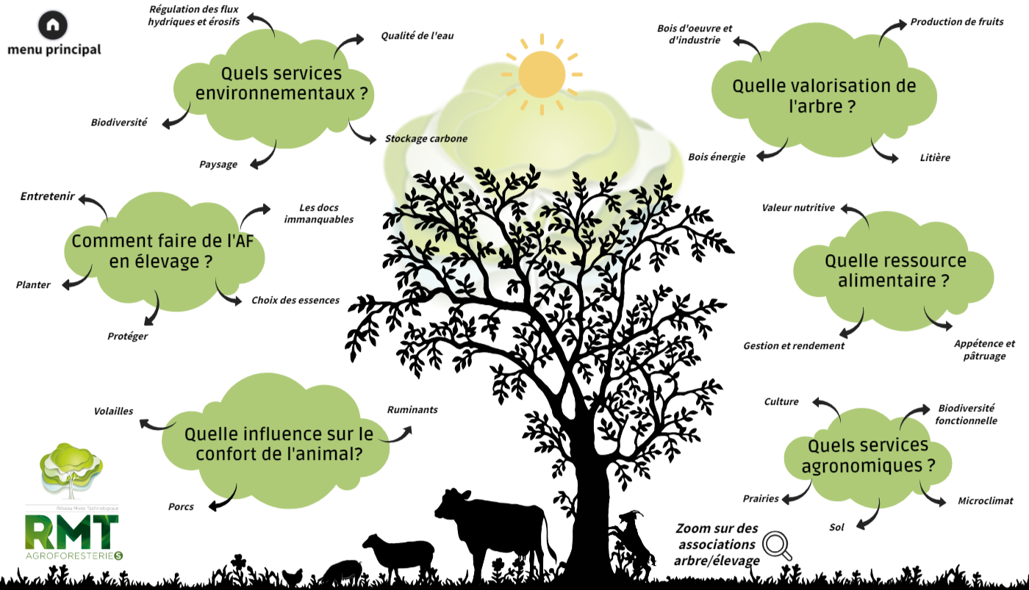
GT
val
valo

Slide 24
Où en est-on ? Quels sont les trous dans la raquette ?

Slide 25
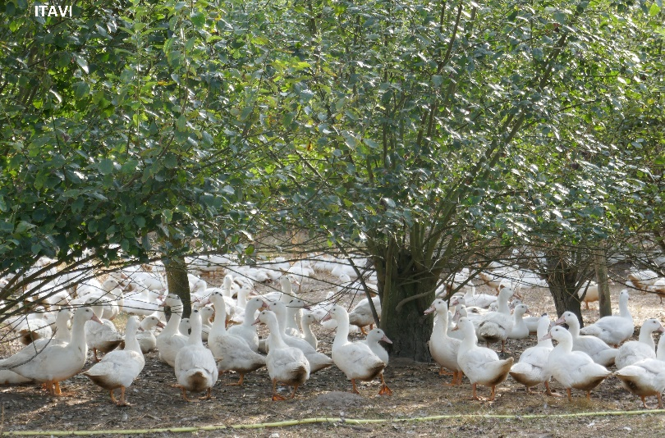
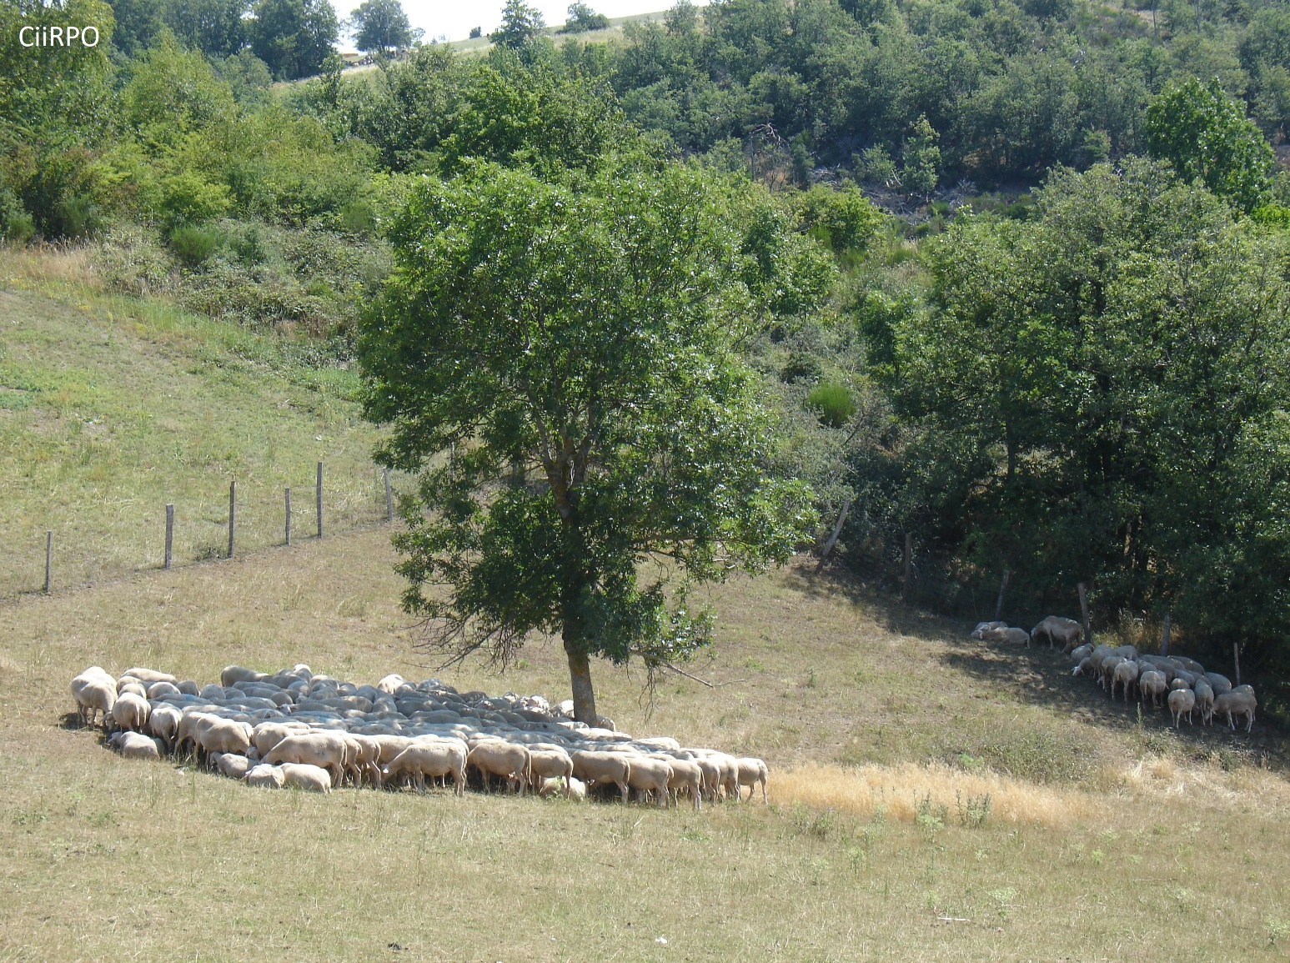
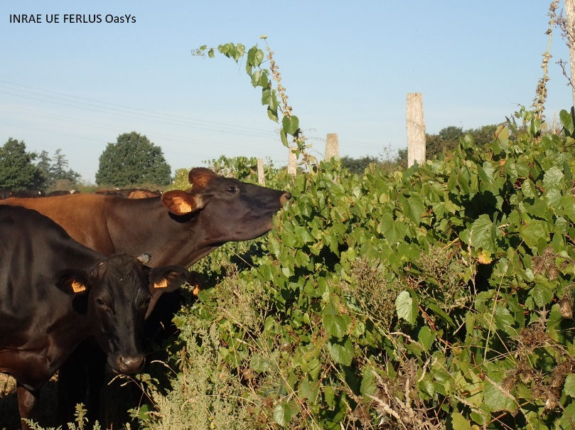
Merci pour votre attention

